Slide 1
Информационно-коммуникационная среда в ДОУ

Slide 2
Крылепова Татьяна Владимировна Учитель-логопед МАДОУ ЦРР – Детского сада № 29 г. Кызыла

Slide 3
Главные показатели развития информационного общества сегодня в стране
Дмитрий Медведев «.. .внедрение современных информационных технологий, доступность качественных государственных услуг в этой сфере, расширение возможностей широкополосного доступа - это главные показатели развития информационного общества сегодня в стране.
Массовое введение принципиально новых технологий в систему управления образованием требует специальной организации, как самого процесса информатизации, так и последующего сопровождения эксплуатации информационных ресурсов ...»

Slide 4
Нормативно-правовая база
Федеральный Закон «Об образовании» в РФ
Концепция социального экономического развития 2020, Приложение к письму от 8.05.08 №03-946: «Компьютерные технологии призваны в настоящий момент стать не дополнительным «довеском» в обучении и воспитании, а неотъемлемой частью целостного образовательного процесса, значительно повышающей его качество»
Информационное письмо Минобразования РФ от 25 мая 2001 г. №753/23-16 «Об информатизации дошкольного образования в России»
Распоряжение Правительства РФ от 17.12.2009 N 1993-р (вместе со "Сводным перечнем первоочередных государственных и муниципальных услуг, предоставляемых органами исполнительной власти субъектов Российской Федерации и органами местного самоуправления в электронном виде, а также услуг, предоставляемых в электронном виде учреждениями субъектов Российской и муниципальными учреждениями")

Slide 5
Нормативно-правовая база
Федеральный закон от 08.11.2010 №293 «Об оптимизации предоставления государственных услуг в сфере образования, о создании сайта ОУ, соответствующего единым требованиям»
Концепция федеральной целевой программы «Развитие информатизации в России на период до 2012 года»
Федеральная целевая программа «Развитие единой образовательной информационной среды»
Концепция федеральной целевой программы «Развитие информатизации в России на период до 2010 года»

Slide 6
Нормативно-правовая база
Программа развития педагогического образования России на
2001-2010 годы
Постановление Главного государственного врача РФ «Об утверждении СанПиН 2.4.1.2660-10 от 22.07.2010 г. № 164» с изменениями
Постановление правительства РФ от 18.04.2012г. № 343 «Об утверждении правил размещения в сети Интернет и обновления информации об ОУ»
Приказ Министерства образования и науки РФ от 17 октября 2013 г. № 1155 "Об утверждении федерального государственного образовательного стандарта дошкольного образования"

Slide 7
События, происходящие в стране за последние 5 лет, такие как:
Принятие на государственном уровне Стратегии развития информационного общества;
Принятие Концепции социально-экономического развития страны до 2020 года;
Реализация программы «Электронная Россия»;
Разработка Национальной образовательной концепции
«Наша новая школа»;
Подключение в рамках национального проекта школ и детских садов к интернету;
Принятие поправок к Закону «Об образовании»;
Формирование социальных сетей и др.
потребовали иного осмысления роли ИКТ в образовательном процессе.

Slide 8
Концепция модернизации российского образования на период до 2010 года
«Концепция модернизации российского образования на период до 2010 года», в главе 2, посвященной приоритетам образовательной политики говорится следующее: «Для достижения нового качества образования будет осуществляться информатизация образования и оптимизация методов обучения». «Компьютерные технологии призваны в настоящий момент стать не дополнительным «довеском» в обучении и воспитании, а неотъемлемой частью целостного образовательного процесса, значительно повышающей его качество» (Из «Концепции долгосрочного социально-экономического развития РФ на период до 2020 года»)

Slide 9
Причем здесь ФГОС ДО?
ИКС – это инструмент образовательного процесса, который при его правильной интеграции в РППС поможет:
1. Реализовывать программу ДОО, её методы и технологии;
2. Наладить взаимодействие с семьями воспитанников;
3. Охватить все области развития ребёнка;
4. Вести индивидуальное развитие детей ( и особых, и особенных).

Slide 10
Профессиональный стандарт педагога
Впервые в российском образовании разработано содержание профессионального стандарта педагога.
Профессиональный стандарт призван повысить мотивацию педагогических работников к труду и качеству образования.
Профессиональный стандарт педагога предназначен для установления единых требований к содержанию и качеству профессиональной педагогической деятельности, для оценки уровня квалификации педагогов при приёме на работу и при аттестации, планирования карьеры; для формирования должностных инструкций и разработки федеральных государственных образовательных стандартов педагогического образования.

Slide 11
ФГОС: новые требования к педагогическим кадрам
4.5. Часть пятая: профессиональные компетенции педагога дошкольного образования (воспитателя), отражающие специфику работы на дошкольном уровне образования
…11. Владеть ИКТ-компетенциями, необходимыми и достаточными для планирования, реализации и оценки образовательной работы с детьми раннего и дошкольного возраста.
Приложения:
Приложение № 1. Расширенный, ориентированный на перспективу перечень ИКТ-компетенций педагога, которые могут рассматриваться в качестве критериев оценки его деятельности только при создании необходимых и достаточных условий.

Slide 12
Приложения:
Приложение № 1. Расширенный, ориентированный на перспективу перечень ИКТ-компетенций педагога, которые могут рассматриваться в качестве критериев оценки его деятельности только при создании необходимых и достаточных условий.
Профессиональная ИКТ-компетентность – квалифицированное использование общераспространенных в данной профессиональной области в развитых странах средств ИКТ при решении профессиональных задач там, где нужно, и тогда, когда нужно.
В профессиональную педагогическую ИКТ-компетентность входят:
· Общепользовательская ИКТ-компетентность.
· Общепедагогическая ИКТ-компетентность.
· Предметно-педагогическая ИКТ-компетентность (отражающая профессиональную ИКТ-компетентность соответствующей области человеческой деятельности).
В каждый из компонентов входит ИКТ-квалификация, состоящая в соответствующем умении применять ресурсы ИКТ.

Slide 13
ОБЩЕПОЛЬЗОВАТЕЛЬСКИЙ КОМПОНЕНТ:
· Использование приемов и соблюдение правил начала, приостановки, продолжения и завершения работы со средствами ИКТ, устранения неполадок, обеспечения расходуемых материалов, эргономики, техники безопасности и другие вопросы, входящие в результаты освоения ИКТ в основной школе.
· Соблюдение этических и правовых норм использования ИКТ (в том числе недопустимость неавторизованного использования и навязывания информации).
· Видеоаудиофиксация процессов в окружающем мире и в образовательном процессе.
· Клавиатурный ввод.

Slide 14
Аудиовидиотекстовая коммуникация (двусторонняя связь, конференция, мгновенные и отложенные сообщения, автоматизированные коррекция текста и перевод между языками).
· Навыки поиска в Интернете и базах данных.
· Систематическое использование имеющихся навыков в повседневном и профессиональном контексте.

Slide 15
Задача ДОУ
Повышение компьютерной грамотности педагогов, освоение ими работы с программными образовательными комплексами, ресурсами глобальной компьютерной сети Интернет для того, чтобы в перспективе каждый из них мог использовать современные компьютерные технологии для подготовки и проведения занятий с детьми на качественно новом уровне.

Slide 16
Что такое ИКТ?
«Информационная технология — комплекс методов, способов и средств, обеспечивающих хранение, обработку, передачу и отображение информации и ориентированных на повышение эффективности и производительности труда». На современном этапе методы, способы и средства напрямую взаимосвязаны с компьютером (компьютерные технологии)

Slide 17
ИКТ-ИКС-ИОС – в чем разница?
1. ИКТ- это компьютерные и медийные устройства и программы.
2. ИКС - это ИКТ, содержащая информацию, которую воспринимают дети.
3. ИОС - это ИКС, организованная и наполненная для образовательного

Slide 18
ИКС в ДОУ вчера (2008-2011)
1. Несколько компьютеров в проводной сети, периферийные устройства: сканнер, принтер.
2. Из приложений - Майкрософт-офис и тот или иной объём оцифрованной информации, часть из которой предназначена для родителей, ПМК.
3. Управления образования имеют информационные страницы в интернете.

Slide 19
ИКС в ДОУ сегодня (2011-2014)
Несколько компьютеров в Wi-Fi Медийные проекторы и интерактивные доски.
Библиотеки оцифрованной информации, PowerPoint. Приложений для бухгалтеров ДОУ и для сбора и анализа информации.
Развивающие программы для дошкольников. Каждый детский сад имеет сайт и электронную связь с родителями.

Slide 20
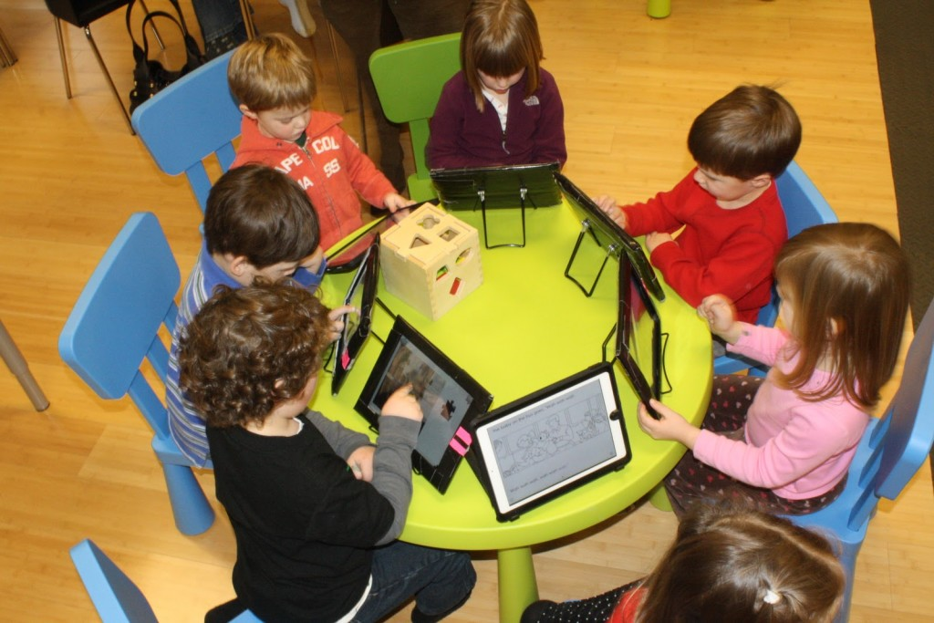
ИКС в ДОУ завтра (2015-2017)
Компьютеры у взрослых и планшетники у детей в Wi-Fi сетях.
2. Приложения для детей охватывающие все области развития и основные виды деятельности.
3. Дистанционные методики, цифровые версии ООП для ДОО.
4. Интерактивное взаимодействие всех участников образовательного процесса, он-лайн мониторинги и диагностики.
5. Интеграция ИКС в РППС(разв. предм.-простр. среда).

Slide 21
Развивающая предметно-пространственная среда (РППС) становится:
1. Насыщенной (Потенциально безграничный) ресурс информации и уникальные возможности её представления);
2. Полифункциональной (планшетный компьютер - самая полифункциональная игрушка);
3. Вариативной (бесконечное число уровней)
4. Доступной (даже слишком - ребёнку следует помочь сориентироваться).
5. Оставаясь безопасной если есть контроль!!! взрослого средствами он-лайн.

Slide 22
Плагиат
— это грубое нарушение, которое включает в себя присвоение чужой интеллектуальной собственности или ее частей. Что такое плагиат? «Плагиат (от латинского plagio - похищаю), умышленное присвоение авторства на чужое произведение литературы, науки, искусства, изобретение или рационализаторское изобретение (полностью или частично)

Slide 23
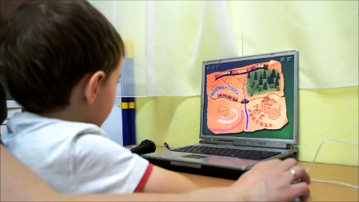
« Я слышу и забываю. Я вижу и запоминаю. Я делаю и понимаю. » Конфуций
По данным учёных человек запоминает 20% услышанного и 30% увиденного, и более 50% того, что он видит и слышит одновременно

Slide 24
Возможности использования ИКТ в образовательном процессе
«Человек образованный — тот, кто знает, где найти то, чего он не знает»
Георг Зиммель

Slide 25
Условия и результаты внедрения ИКТ
Повышение ИКТ-компетентности педагога | Шаг за шагом все увереннее происходит освоение компьютерных технологий. Педагог не боится компьютера, находит его верным помощником, видит перспективы использования.
Наличие свободного доступа к компьютеру в учреждении. Более сильным условием может стать наличие компьютера на рабочем месте педагога. | Есть возможность применения полученных знаний на практике. Педагог может провести занятие с применением компьютера, подготовить материалы к занятию. Дети положительно воспринимают перемены.

Slide 26
Наличие ЭОР и методик их использования | Новый источник для полноценной работы. Избыточное количество информации с возможностью выбора необходимого содержания будущего занятия. Возможность активизировать самостоятельную и исследовательскую деятельность детей.
Возможность распространения опыта. Педагогические инновации | Удовлетворение личных и профессиональных амбиций, оказание помощи коллегам. Признание профессионального сообщества. Карьерный рост.

Slide 27
Наличие консультанта в учреждении по ИКТ | В случае появления тревожности, неудач в работе на компьютере, он окажет помощь, подскажет к кому обратиться. Скоординирует взаимодействие с другими педагогами.
Формирование информационно- образовательной среды в учреждении на основе применения ИКТ | Появляется возможность для развития и саморазвития педагога, совершенствования его учебно- методической деятельности, педагогического творчества и информационной компетентности.

Slide 28
Использование компьютерных технологий помогает педагогу в работе:
привлекать пассивных слушателей к активной деятельности;
делать образовательную деятельность более наглядной и интенсивной;
формировать информационную культуру у детей;
активизировать познавательный интерес;
реализовывать личностно-ориентированный и дифференцированный подходы в обучении;
дисциплинировать самого воспитателя, формировать его интерес к работе;
активизировать мыслительные процессы (анализ, синтез, сравнение и др.).

Slide 29
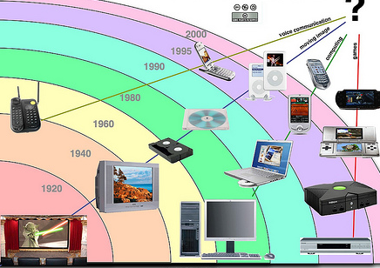
В своей работе педагог может использовать следующие средства информационно-коммуникативных технологий:
Компьютер
Мультимедийный проектор
Принтер
Видеомагнитофон, DVD плейер
Телевизор
Магнитофон
Фотоаппарат
Видеокамера
Электронные доски

Slide 30
Виды интерактивных материалов
Фотографии;
Видеоролики;
Видеофрагменты (фильмов, сказок, мультфильмов);
Презентации (электронные книги, электронные выставки);
Детские развивающие компьютерные игры;
Возможно создание коллекций цифровых фотографий и мультфильмов.

Slide 31
Остановимся на преимуществах использования интерактивных материалов.
Данные материалы: позволяют
увеличить восприятие материала за счет увеличения количества иллюстративного материала;
позволяют делать поправки во время НОД, выполнять совместную работу детей во взаимодействии,
осуществлять интерактивную взаимосвязь ребенок - педагог;
использование мультимедийных презентаций обеспечивает наглядность, которая способствует восприятию и лучшему запоминанию материала, что очень важно, учитывая наглядно-образное мышление детей дошкольного возраста;
одновременно используется графическая, текстовая, аудиовизуальная информация;
при использовании анимации и вставки видеофрагментов возможен показ динамических процессов.

Slide 32
Данные материалы:
с помощью компьютера можно смоделировать такие жизненные ситуации, которые нельзя или сложно показать во время образовательной деятельности либо увидеть в повседневной жизни (например, воспроизведение звуков животных; работу транспорта и т.д.);
использование новых приёмов объяснения и закрепления, особенно в игровой форме, повышает непроизвольное внимание детей, помогает развить произвольное;
информационно-коммуникационных технологий побуждает детей к поисковой и познавательной деятельности, включая поиск в сети Интернет самостоятельно или вместе с родителями;
высокая динамика непосредственно образовательной деятельности способствует эффективному усвоению материала, развитию памяти, воображения, творчества детей.

Slide 33
подбор иллюстративного материала к НОД и для оформления стендов,
альбомов, группы, кабинетов (сканирование, Интернет; принтер, презентация).
создание дидактических игр.
подбор дополнительного познавательного материала к НОД, знакомство со сценариями праздников и других мероприятий.
обмен опытом, знакомство с периодикой, наработками других педагогов России и зарубежья.
оформление групповой документации, отчетов. Компьютер позволит не писать отчеты и анализы каждый раз, а достаточно набрать один раз схему и в дальнейшем только вносить необходимые изменения.
создание презентаций в программе Power Point для повышения эффективности образовательных занятий с детьми и педагогической компетенции у родителей.

Slide 34
Виды презентаций
Для обозначения темы или как сопровождение объяснения педагога;
Для сопровождения небольших театрализованных сценок или постановок сказок детьми;
Для сопровождения праздника для детей или для контроля знаний и др.
Для сопровождения концерта
Для проведения родительских собраний.

Slide 35
Формы для повышения ИКТ - компетентности педагогов
недели педагогического мастерства;
мастер-классы;
педагогические мастерские и наставничество;
обучающие семинары;
работа в паре;
тематические семинары.

Slide 36
Участие педагогов в региональных и всероссийских конкурсах по использованию ИКТ
Респ. Фестиваль комп-х презентаций «Я и мои дети» - Дугур О.К. (Диплом I), Крылепова Т.В. (Диплом III) 2011-2012 уч.г
Респуб. Тур Межд. Конкурся детск. творч-ва «Сказки красивого сердца» Дугур О.К. (1 место в номинации «Анимация по сюжету фльклорной и литературной сказки» 2011-20о12 уч.г ;
Международный конкурс «ИКТ в дошкольном образовании – 2012» Хомушку Ш.Б. (Лауреат);
Система добровольной сертификации информационных технологий , Дугур О.К. (Серебряный сертификат соответствия);
Участие в конкурсе комп-х презентаций «Я и мои дети» Хомушку Ш.Б, Середкина Н.Г., Щетнева Л.В., Крылепова Т.В.
Участие в Международном конкурсе «ИКТ в дошкольном образовании –2012, 2013» Середкина Н.Г., Крылепова Т.В., Хомушку Ш.Б.

Slide 37
Компьютер +
Компьютер может помочь развитию у детей таких важнейших операций как обобщение и классификация
В процессе занятий на компьютере улучшаются память и внимание детей;
При игре в компьютерные игры у детей раньше развивается знаковая функциясознания, которая лежит в основе абстрактного мышления;
Компьютерные игры имеют большое значение не только для развития интеллекта детей, но и для развития моторики, для формирования координации зрительной и моторной функций.

Slide 38
Компьютер -
Чрезмерное обращение с компьютером может привести к ухудшению зрения ребенка, а также может отрицательно сказаться на психическом здоровье ребенка.
Особенно это опасно для застенчивых детей.
Чрезмерное обращение с компьютером может привести к нарушению осанки
Ребенок - маленький человек, он может формироваться и развиваться только реальном мире.

Slide 39
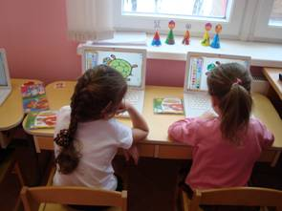
Компьютер-Игра
теоретическое мышление;
развитое воображение;
способность к прогнозированию результата действия;
проектные качества мышления повышение творческих способностей детей;

Slide 40
Компьютер обладает рядом преимуществ
компьютер привлекателен для детей, как любая новая игрушка;
компьютер очень "терпелив", никогда не ругает ребенка за ошибки, а ждет, пока он сам исправит их;
предъявление информации на экране компьютера в игровой форме вызывает у детей огромный интерес;
несет в себе образный тип информации, понятный дошкольникам;
движения, звук, мультипликация надолго привлекает внимание;

Slide 41
проблемные задачи, поощрение ребенка при их правильном решении самим компьютером являются стимулом познавательной активности детей;
предоставляет возможность индивидуализации обучения;
ребенок сам регулирует темп и количество решаемых игровых обучающих задач;
в процессе своей деятельности за компьютером дошкольник приобретает уверенность в себе, в том, что он многое может;
позволяет моделировать такие жизненные ситуации, которые нельзя увидеть в повседневной жизни, неожиданные и необычные эффекты;

Slide 42
Первая группа_ это электронная переодика
Во-первых это журнал «Дошкольное образование» dob.1september.ru сайт содержит полное содержание номеров газеты «Дошкольное образование». А это широкий спектр материалов учебного, воспитательного и развивающего характера для родителей и воспитателей; разработки дидактических игр.
«Сказки для детей» раздел электронной версии журнала «Костер» посвященный сказкам. На сайте содержится полная коллекция детских сказок: русские народные, шведские, классические сказки русских и зарубежных авторов. kostyor.ru

Slide 43
Вторая группа сайтов - это сайты, непосредственно посвященные работе воспитателя и содержат очень много полезной информации и полезных разработок, которыми педагог может воспользоваться в своей работе
Сайт «Учительский портал» во вкладке Дошкольное образование содержит большую коллекцию готовых презентаций для педагогов Детского сада по различным направлениям, конспекты НОД, сценарии праздников и много другое.
uchportal.ru
Сайт «Дошкольник». Этой сайт очень содержателен. Это и готовые презентации, коллекция стихов, коллекция игр, рекомендации по рукоделию с дошкольниками и много другое.
doshkolnik.ru•
Сайт «Мам» maam.ru
Еще один сайт непосредственно для воспитателей Детских садов это сайт «Дошколенок» dohcolonoc.ru разделы сайта: Конспекты НОД, Консультации, Праздники, викторины, развлечения, работа с родителями. Физическое воспитание в детском саду. Мастер - кл асы. Доклады, педсоветы, методические объединения в ДОУ. Кружковая работа в детском саду. Экспериментальная деятельность в ДОУ и многое, многое другое.

Slide 44
Сайт «Воспитание детей дошкольного возраста в детском саду и семье» doshvozrast.ru разделы сайта: Работа с родителями, Оздоровительная работа, Правовое воспитание, Игровая: деятельность, Родителям дошкольников, Книги по дошкольному воспитанию и др.
Сайт «Почемучка» pochemu4ka.ru содержит стихи, рассказы, сказки для детей, потешки, пальчиковые игры, раскраски, аудиосказки, игры для детей онлайн и другое.
Сайт «ДЕДсад» detsad-kitty.ru сайт для детей и взрослых. Содержит большое количество папок-передвижек, шаблонов, картинок, раскрасок, мультфильмов, учебных пособий, сценариев праздников, музыки для детей и много другое.
На сайте «Фестиваль педагогических идей Открытый урок» festival.1september.ru в разделе Работа с дошкольниками» содержится большая подборка практических материалов, которые помогут воспитателю в практической деятельности.
Детский портал «Солнышко» solnet.ee содержит большую подборку материалов для работы с детьми. Это и всевозможные поделки, раскраски, детские журналы и т.д.

Slide 45
Третья группа сайтов
Общероссийский проект «Школа цифрового века» разработан в соответствии с Федеральной целевой программой развития образования на 2011-2015 годы и направлен на развитие инновационного потенциала образовательных учреждений: вовлечение педагогических работников в цифровое образовательное пространство, повышение эффективности использования современных образовательных технологий (в том числе, информационно-коммуникационных технологий) в профессиональной деятельности 1sentya1сентября.рф
Социальная сеть работников образования nsportal.ru
Всероссийский Интернет-конкурс педагогического творчества (профессиональный конкурс работников образования) https://educontest.net
Сайт педагогического сообщества pedsovet.su

Slide 46
Информационное пространство педагога
Использование ИКТ способствует повышению качества образовательного процесса: педагоги получают возможность профессионального общения в широкой аудитории пользователей сети Интернет, повышается их социальный статус.

Slide 47
Спасибо за внимание!

